Slide 1
Theme: Игровые технологии и активизация речи
(Game technologies and Speech Activation)
Prepared by: Atajanova N.- teacher of English of the Pedagogical school named after Hydyr Deryayev

Slide 2
игровые технологии (Game technologies)
Игровые технологии – это технологии, основанные на активизации и интенсификации деятельности учащихся.
Игровые технологии – это также одно из средств стимулирования мотивации обучающихся к изучению иностранного языка.
Основная функция игры – развлечь, доставить удовольствие, возбудить интерес.

Slide 3
Opportunities of games
(Широкие возможности игр)
Group work
(командная работа)
Communication
(Общение)
Imagination
(Воображение)
Creativity
(Творчество)
Individuality
(Индивидуальность)
Democracy
(Демократичность)

Slide 4
"A game in the lesson is not an end in itself, but a means of stimulating cognitive activity and developing the creative abilities of learners.“
Игра на уроке – не цель, а средство активизации познавательной деятельности и развития творческих способностей обучающихся.

Slide 5
"Games are accessible even to lower-ability students. A sense of equality, an atmosphere of engagement and joy, and the feeling that tasks are achievable—all these enable students to overcome the shyness that hinders the free use of foreign words in speech, and have a beneficial effect on learning outcomes."
«Использование игровых технологий на уроке направлено на активизацию творческого потенциала и развитие познавательных способностей. Благодаря доступности и вариативности игровых форм, даже слабоуспевающие учащиеся вовлекаются в активную работу. Снижение эмоционального напряжения и создание ситуации успеха в ходе игры способствуют снятию психологических зажимов при иноязычном общении, что ведет к качественному улучшению образовательных результатов».

Slide 6
Game categories: категории игр:
1. лексические игры
2. грамматические игры
3. фонетические игры
4. орфографические игры
5. творческие игры

Slide 7
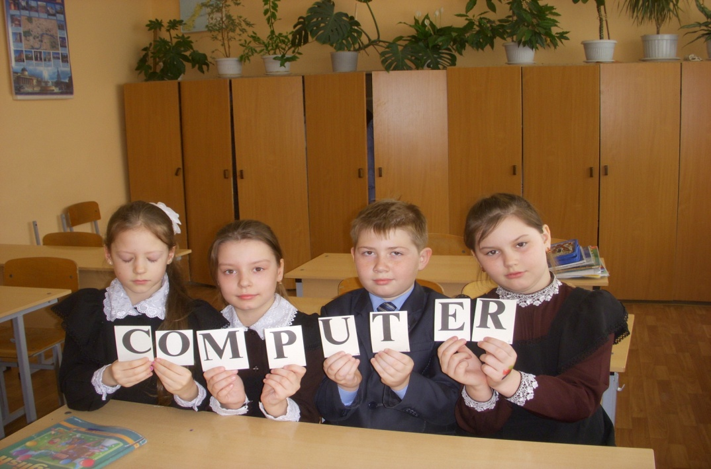
Lexical games. Лексические игры
Цели: развивать навыки употреблении лексических единиц в ситуациях, снятие языкового барьера, повышение мотивации к изучению иностранного языка, создание ситуации успеха приближенных к естественной обстановке, развитие навыков сотрудничества (умение работать в паре или команде, слушать других).

Slide 8
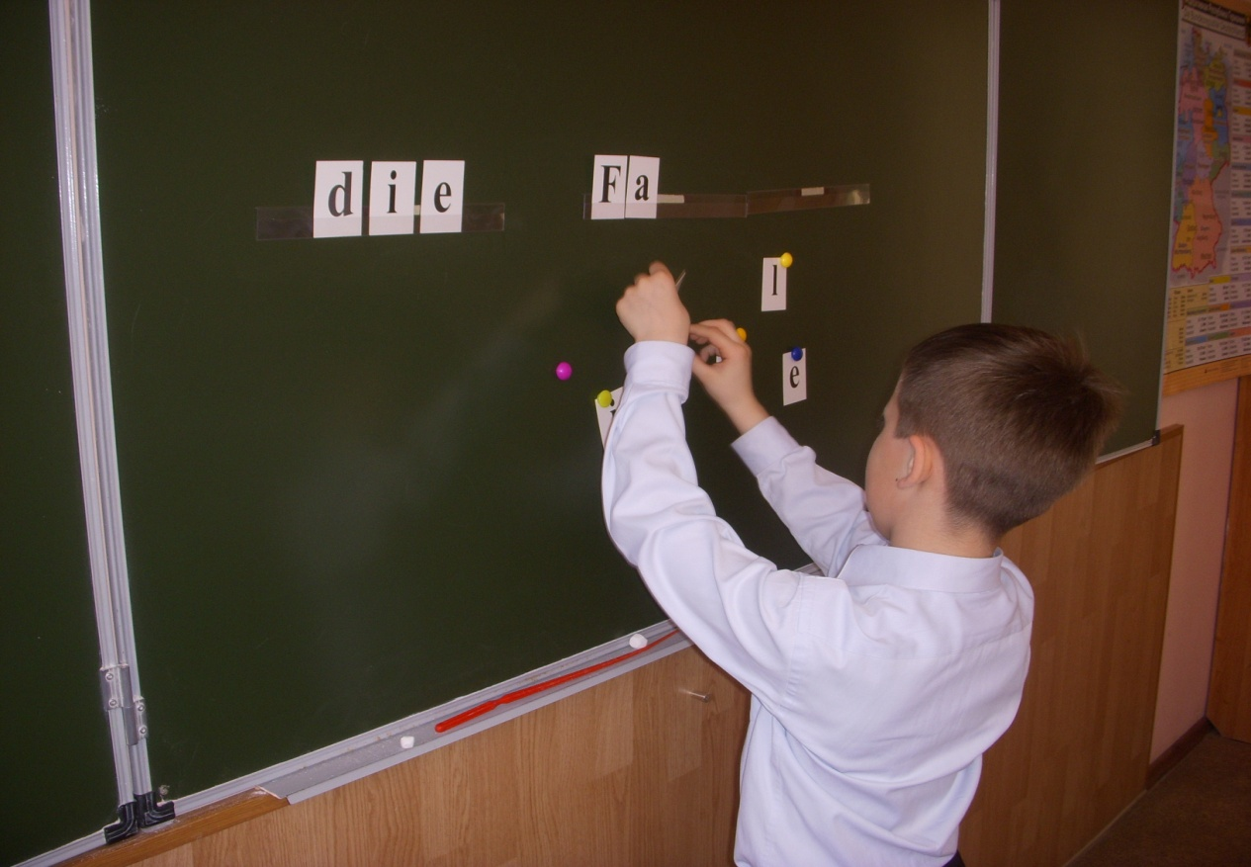
Грамматические игры
Цели: развивать умение правильного употребления
различных грамматических форм, развитие способности спонтанно использовать грамматику в ситуации, развитие языковой интуиции использование грамматики для создания собственных смыслов,а не простого повторения за учителем, коммуникативные и воспитательные цели.

Slide 9

Фонетические игры
Цели: Формирование навыков фонематического слуха, постановка и коррекция артикуляции, отработка интонационных моделей, обучение правильному логическому ударению, развитие слуховой памяти и внимания, преодоление “звукового” барьера

Slide 10

Орфографические игры
Цели: освоение буквенного состава слов, развитие зрительной памяти, развивать орфографические навыки учащихся в написании английских слов. Часть игр может быть рассчитана на тренировку памяти учащихся, а часть – на некоторых закономерностях в правописании английских слов.

Slide 11
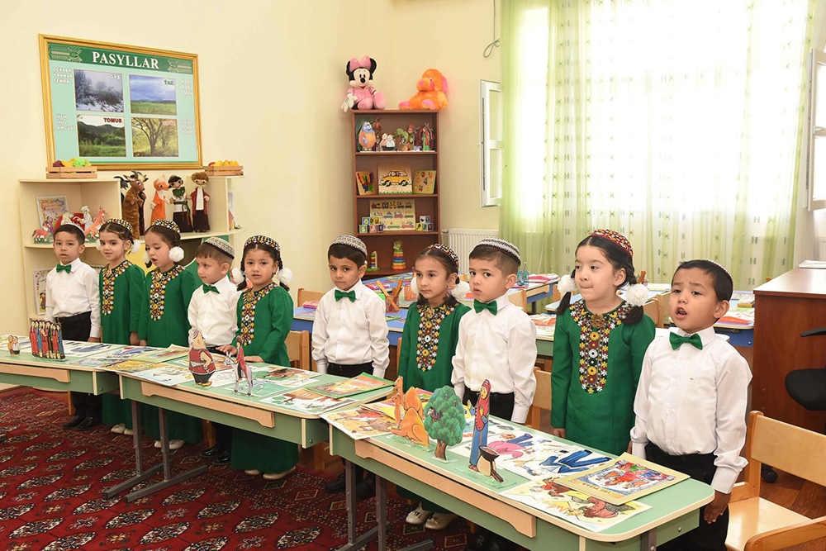
Творческие игры
Цели: Развитие навыков неподготовленной (продуктивной) речи Активизация лексико-грамматического материала в новых ситуациях Формирование компенсаторной компетенции Развитие критического мышления развить слуховую память учащихся.

Slide 12




Emoji Storyteller- Эмодзи-рассказчик
Задача:— «декодировать» эмодзи в грамматически правильное предложение, используя активную лексику.
+ + +
It was raining, so I missed the bus and had to run to school.

Slide 13
Complete the phrases with on /in/ at
1. _____ 9.45
2. _____ Friday evening
3. _____ autumn
4. _____ 1999
at
on
in
in

Slide 14
reading books
cleaning the room
watching TV
WEEKEND
ACTIVITIES
visiting to parents
playing volleyball
listening to music
going for a walk
playing phone

Slide 15
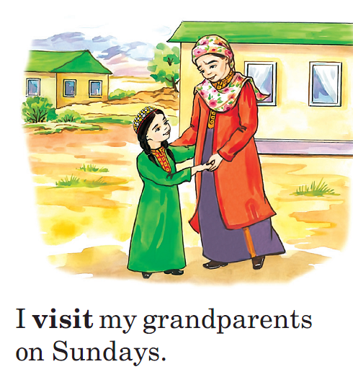
What do you do on Sundays?
I visit my grandmother

Slide 16




1. She / wear /
earrings
2. It / rain / today
3. John / have / a good
time
4. Kate / study
5. We / walk / to school

Slide 17
4. a wide, for children, there is, playground, In the park.
In the park there is a wide playground for children.
5. a fence, There is, the park, around.
There is a fence around the park.
6. the best, in the, for, It’s, city, children, place.
It’s the best place for children in the city.

Slide 18
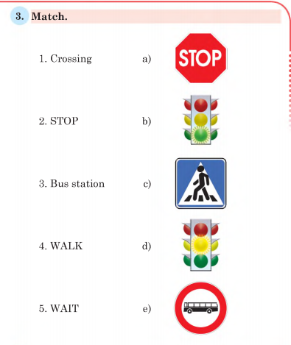
MATCH
CROSSING
STOP
BUS STATION
WALK
WAIT

Slide 19

1) usually used when the object of a sentence is the same as the subject.
e.g. The boy cut himself in the
art lesson.
Subject
Object

Slide 20

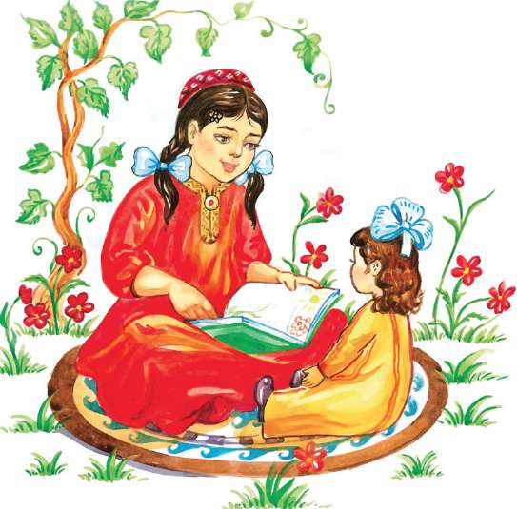







Click on the right pronoun to complete the sentence.
She reads the book___________ .
herself

Slide 21




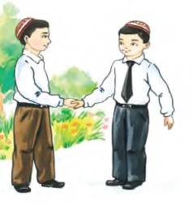
She is …………
They are…………
You are ………...
He is ……………
I am ………
a pupil
a student
am – is-are What?
a doctor
a teacher
schoolchildren

Slide 22
Творческие игры
1. Творческий рассказ «My friend».
Make up a story according to the plan:
My friend’s name is…
He (she) is…(age)
He (she) is…(appearance)
He (she) is…(traits of his (her) character)
He (she) lives in the …
He (she) likes…
Add your own sentences.
2. Ролевая игра «В магазине».
На прилавке магазина разложены различные предметы одежды или еды, которые можно купить. Учащиеся заходят в магазин и покупают то, что нужно. Происходит диалог между продавцом и покупателем.

